Slide 1
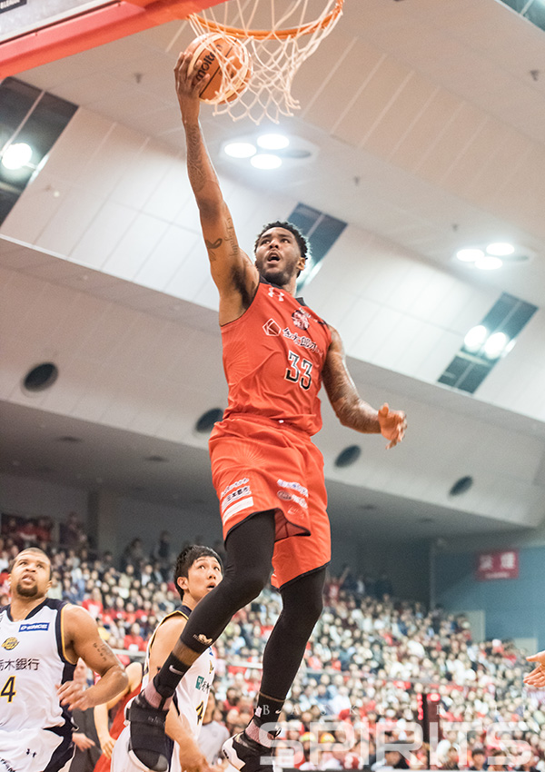
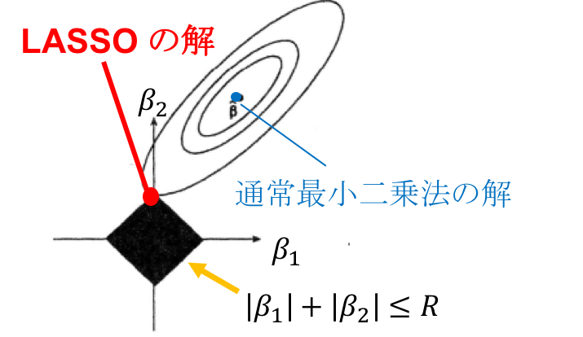
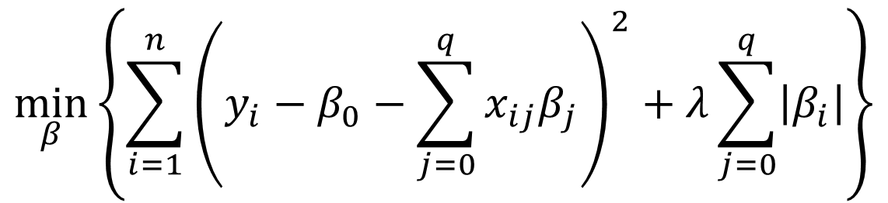
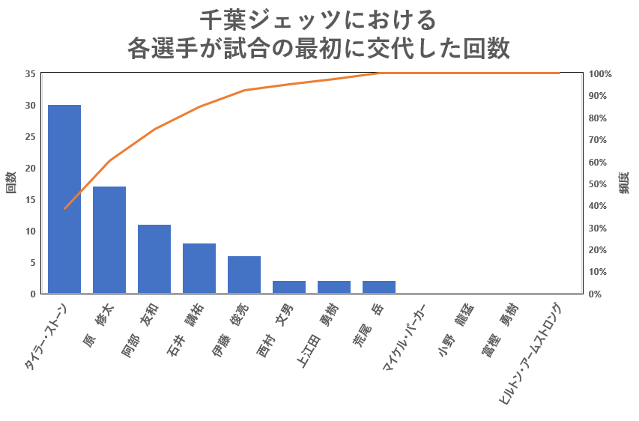
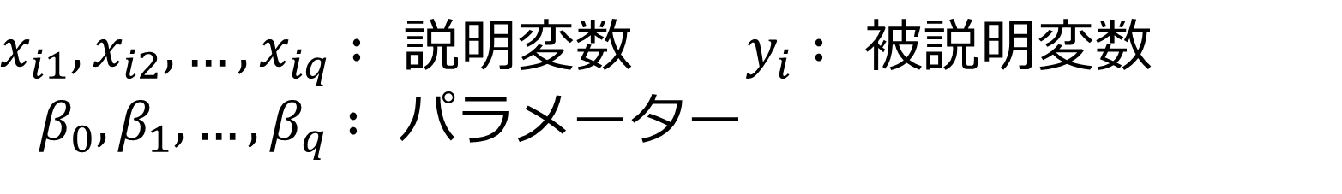
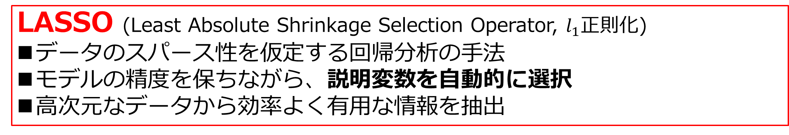
LASSO回帰によるシックスマンのアクションの特徴抽出
背景・目的
結果・考察
バスケにおいて、スターティングメンバー（スタメン）と同様に重要な役割を果たす選手として、シックスマンがいる
スターティングメンバー5人の次の存在
実際、複数のチームにおいて、高い頻度で特定の選手が6番目の選手 として起用されている
シックスマンは、「試合の流れ・テンポを変える」などといった漠然とした役割をあたえられていることが多い
シックスマンの役割が明確化されれば、選手・観客に次のようなメリットがある
シックスマンとして起用される選手にとって、重点的に練習するべきプレーが分かる
バスケ観戦の初心者にとって、シックスマンの登場時に注目するべきプレーが分かる
被説明変数 | 回帰係数
 | シックスマン | スタメン
得点 | 0 | 0
3P成功 | 0 | 0
3P試投 | 0.01592 | -0.03053
2P成功 | 0 | 0
2P試投 | 0 | 0
ダンク | 0.00099 | 0
フリースロー成功 | -0.00914 | 0
フリースロー試投 | 0 | 0
ファウル | 0.01882 | -0.08816
被ファウル | 0 | 0
オフェンスリバウンド | 0.02428 | 0
ディフェンスリバウンド | 0 | 0
トータルリバウンド | 0 | 0
ターンオーバー | 0 | 0
アシスト | 0 | 0.01108
スティール | 0 | 0
ブロックショット | -0.01548 | 0.01361
被ブロックショット | 0 | -0.00395
ファストブレイクポイント | 0 | -0.01923
ポイントフロムターンオーバー | 0 | 0
2Pインサイドポイント | 0 | 0
セカンドチャンスポイント | 0.00103 | -0.00678
３P試投・ファウル・セカンドチャンスポイント・ブロックショットに着目
シックスマンとスタメンの両方に変数選択されている変数である
正負が逆の変数である
シックスマンとスタメンを区別する特徴的なアクションではないか？
それぞれのアクションの一般的な特徴に基づき、解釈を加える
あいまいなシックスマンの役割を明示するために
シックスマンに特徴的なアクションを抽出したい
タイラー・ストーン選手
（ ベスト・シックスマン賞2016-17シーズン）
スタメンにおいて3P試投が負
スタメンには、3Pを試みることではなく、エリア内に侵入して着実な試合展開を構築できることが求められていると考えられる。
あるいは、そのような戦術を採用するチームが多いのではないか。
シックスマンにおいて3P試投は正
シックスマンには、３Pシュートを起点とした戦術変更の役割が求められているのではないか
スタメンにおいてファウルが負
スタメンには、より少ないファウル環境の下で有利な状況を作る堅実なプレーが求められるのではないか。
シックスマンにおいてファウルが正
ファウルは、一般的にはチームに不利な状況をもたらすため避けるべきアクションである。しかし、シックスマンには、プレーを中断させ、新しい戦況を作るきっかけとしてファウルが重要なのかもしれない。
分析手法
http://www.bbspirits.com/column/b170505/
2.1. 分析の枠組み
説明変数
BOXデータ
説明変数
BOXデータ
被説明変数
被説明変数
選手ID | 得点 | … | シックスマン らしさ
234 | 0.45 | … | 0.19
235 | 1.23 | … | 0.34
… | … | … | …
645 | 0.87 | … | 0.04
選手ID | 得点 | … | スタメン らしさ
234 | 0.45 | … | 0.19
235 | 1.23 | … | 0.34
… | … | … | …
645 | 0.87 | … | 0.04
スタメンにおいてセカンドチャンスポイントが負
セカンドチャンスを決めることは、エリアへの侵入を着実に得点に繋げるという点で重要である。負という結果は説明ができなかった。
シックスマンにおいてセカンドチャンスポイントが正
セカンドチャンスポイントは、一度目のシュート失敗後に獲得した得点である。セカンドチャンスを決めきることで、悪い流れを断ち切ることが重要なのかもしれない。
スタメンにおいてブロックショットが正
相手のシュートをブロックすることで、相手の得点チャンスが減るため、スタメンにおいて重要なアクションであると考えられる。
シックスマンにおいてブロックショットが負
ブロックショットは、一般に、相手の得点を阻止する重要なアクションである。負という結果は説明ができなかった。
各説明変数の値には、 出場時間あたりの各アクション数に変換したのち標準化した値を用いた
LASSO の適用
それぞれの非ゼロとして選択された説明変数の違いを比較することで、スタメンと比較したシックスマンに特徴的なアクションを検証
選択された変数を，係数が正の変数と負の変数に分けて考察
2.2. LASSO
LASSO (Least Absolute Shrinkage Selection Operator, $l_{1}$正則化)
データのスパース性を仮定する回帰分析の手法
モデルの精度を保ちながら、説明変数を自動的に選択
高次元なデータから効率よく有用な情報を抽出
回帰式
$$y_{i}=β_{0}+β_{1}x_{i1}+β_{2}x_{i2}+…+β_{q}x_{iq} (i=1,2,…,n)$$
まとめ・今後の展望
$x_{i1},x_{i2},…,x_{iq} :$説明変数 $y_{i} :$被説明変数
$β_{0},β_{1},…,β_{q} :$パラメーター
4.1. まとめ
被説明変数として「シックスマンらしさ」と「スタメンらしさ」を定義し、出場時間あたりの各アクション数を説明変数として LASSO を適用
シックスマンとスタメンを区別する特徴的なアクションとして、３P試投・ファウル・セカンドチャンスポイント・ブロックショットを抽出
抽出した各アクションに対して、シックスマンに求められる役割を考察
4.2. 今後の展望
本分析では、シックスマンに特徴的なアクションを抽出したのみで、具体的な戦況や勝敗への影響評価はしていない。しがたって、シックスマンとしての素質や、警戒すべきプレーの抽出までは至っていない
LASSOで抽出したアクションが戦況変化へ与える影響のモデリング構築は今後の課題である
（）ポジションによって求められるものが異なると考えられるため，ポジション別に分析することも重要になってくる
（）選手起用の判断指標として活用できる可能性がある
パラメータの絶対値に制約を加え、残差二乗和の最小化問題を解く
$$\min_{β}\left\{\sum_{i=1}^{n}{{\left(y_{i}−β_{0}−\sum_{j=0}^{q}{x_{ij}β_{j}}\right)}^{2}}+λ\sum_{j=0}^{q}{\left|β_{i}\right|}\right\}$$
正則化項
2次元の場合
統計的・客観的な変数選択
正則化項の性質によりパラメータが０になりやすい
2.3. 被説明変数の設定
LASSO を適用する際、何を被説明変数として用いるかが問題
シックスマンの選手・スタメンの選手を完全に分離することは困難
同じ選手が、試合によってシックスマンと起用されたり、スタメンとして起用されたりする
そのため、各選手についてシックスマン/スタメンとしての起用頻度を表す変数を作成し、被説明変数として用いる
「シックスマンらしさ」・「スタメンらしさ」を定義
「シックスマンらしさ」$=\frac{該当する選手が試合の最初に交代した回数}{該当する選手が出た試合の回数}$
東京大学大学院工学系研究科
神谷啓太 妹背政毅
梶原裕希 森田仁美
「スタメンらしさ」$=\frac{該当する選手が試合にスタメンで出た回数}{該当する選手が出た試合の回数}$

